Slide 1
증강현실 특론
Assignment 7

Slide 2
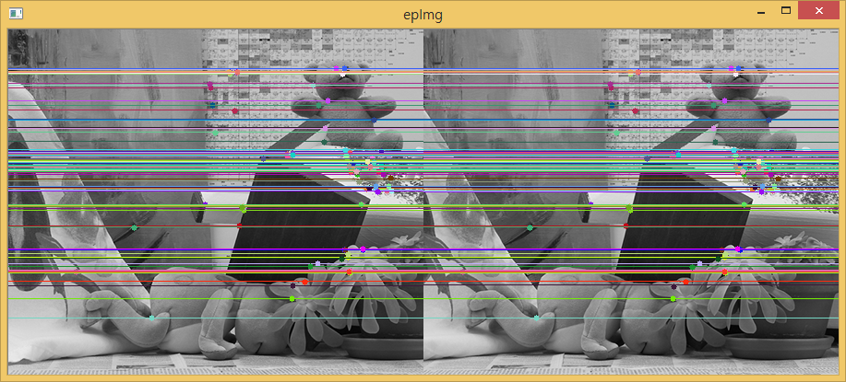
Finding fundamental matrix and drawing epipolar lines
과제 내용
특징점을 매칭하여 fundamental matrix를 계산하고, 각 특징점에 대한 epipolar line을 그리는 코드를 작성

Slide 3
Finding fundamental matrix and drawing epipolar lines
주의사항
OpenCV의 findFundamentalMat 함수와 computeCorrespondEpilines 함수에 해당하는 함수를 직접 구현
특징점 검출 및 매칭, 영상 입출력, SVD는 OpenCV 함수 사용을 허용함

